Slide 1

SADS
Sistema de Apoio à Decisão para Fomento à Inovação
Uma plataforma inteligente para conectar projetos de inovação aos mecanismos de fomento mais aderentes.
TC1 · Ciência da Computação · Universidade Paulista (UNIP) — Paraíso · 2026
Letícia Melo · Filipe Ribeiro · Fabiano Rocha · Ruben Pereira · Victor Yukio
Notes:
SLIDE 1 — Abertura (~30s)
Bom dia / boa tarde. Somos o grupo de Ciência da Computação da UNIP e apresentamos o SADS —
Sistema de Apoio à Decisão para Fomento à Inovação.
Em uma frase: trata-se de uma plataforma inteligente para conectar projetos de inovação
aos mecanismos de fomento mais aderentes.
Esta é a defesa do TC1, preparação para o TCC final. Nos próximos minutos mostramos o
contexto, o problema, a solução, o protótipo e os próximos passos.

Slide 2
01 CONTEXTO
Inovar exige investimento e acesso aos mecanismos certos
O ecossistema brasileiro oferece oferece fontes de apoio financeiro e estratégico — mas elas estão dispersas.
Projetos de
inovação
Instituições
FINEP · FAPESP
BNDES · EMBRAPII
Mecanismos
Editais · Subvenção
Financiamento · Fiscais
Critérios e
processos
distintos
→
→
→
Mensagem: o desafio não é só a ausência de recursos — é identificar e acessar o mecanismo adequado.
Notes:
SLIDE 2 — Contexto (~60s)
O Brasil possui um ecossistema rico de fomento: editais públicos, subvenção econômica,
financiamentos, incentivos fiscais e parcerias com ICTs, com instituições como FINEP,
FAPESP, BNDES e EMBRAPII.
O ponto não é que “não existam oportunidades”. Elas existem — porém estão distribuídas
entre instituições, programas e critérios diferentes.
O fluxo ilustra isso: projetos de inovação atravessam instituições, mecanismos e processos
distintos. Por isso, escolher o caminho certo exige informação estruturada.

Slide 3
02 PROBLEMA
Encontrar o mecanismo adequado ainda é um processo complexo
Fragmentação das informações
Desconhecimento das oportunidades
Critérios de elegibilidade complexos
Dificuldade de comparar programas
Alto esforço para interpretar editais
Dependência de especialistas
Jornada atual (pontos de atrito)
Buscar
Ler editais
Interpretar
Comparar
Adaptar
Submeter
→
→
→
→
→
Referência no projeto (SADS.pdf): consultorias — R$ 1 mil a R$ 5 mil por análise; comissão de êxito 0,5%–2% (até 3–5%). Não é estatística conclusiva.
Decisão hoje: manual, fragmentada, demorada e dependente de conhecimento especializado.
Notes:
SLIDE 3 — Problema (~70s)
Na prática, gestores enfrentam fragmentação, desconhecimento, critérios complexos e
dificuldade de comparar programas. Interpretar editais exige tempo; muitos dependem de
consultorias; há risco de investir esforço em oportunidades incompatíveis.
A jornada atual — buscar, ler, interpretar, comparar, adaptar e submeter — concentra atritos
em quase todas as etapas.
No material do projeto (SADS.pdf) aparecem referências a custos de consultoria: cerca de
R$ 1 mil a R$ 5 mil por análise, e comissão de êxito tipicamente entre 0,5% e 2%, podendo
chegar a 3–5%. Tratamos esses valores como referência apresentada no projeto, não como
pesquisa estatística conclusiva.
Em síntese: a tomada de decisão continua manual, fragmentada e especializada.

Slide 4
03 QUESTÃO E OBJETIVO
Como apoiar uma decisão mais rápida, consistente e explicável?
Questão norteadora
Como utilizar dados e inteligência artificial para recomendar mecanismos de fomento compatíveis com o perfil de uma empresa e de seu projeto de inovação?
Objetivo geral
Desenvolver um sistema de apoio à decisão capaz de analisar empresas e projetos, comparar critérios de programas de fomento e gerar recomendações classificadas e explicáveis.
1
2
3
Estruturar informações
de empresas, projetos
e programas
Avaliar elegibilidade
e aderência
Apresentar ranking,
justificativas e lacunas
Notes:
SLIDE 4 — Questão e objetivo (~60s)
A questão que orienta o trabalho é: como usar dados e IA para recomendar mecanismos de
fomento compatíveis com o perfil da empresa e do projeto?
O objetivo geral é desenvolver um sistema de apoio à decisão que analise empresas e
projetos, compare critérios e gere recomendações classificadas e explicáveis.
Especificamente: estruturar informações; avaliar elegibilidade e aderência; e apresentar
ranking, justificativas e lacunas.
Importante: o SADS não substitui a decisão humana — organiza informação e apoia a decisão.

Slide 5
04 SOLUÇÃO
SADS: recomendação inteligente e explicável de fomento
Plataforma SaaS multi-tenant (conforme proposta do projeto) com análise de perfil + PDF e saída em ranking explicável.
Empresa
+ Projeto
Análise e
estruturação
Regras e
critérios
Motor de
recomendação
Ranking +
relatório
→
→
→
→
Centralização
Menos esforço
Personalização
Transparência
Planejamento
Visão unificada dos mecanismos
Reduz triagem manual de editais
Aderência ao perfil e ao projeto
Score e justificativas por critério
Lacunas e próximos passos
Notes:
SLIDE 5 — Solução (~70s)
O SADS é proposto como plataforma SaaS multi-tenant: recebe o perfil da empresa e o PDF do
projeto; estrutura características; compara com critérios de programas; gera ranking de
aderência; explica resultados; identifica lacunas; e sugere próximos passos.
O fluxo central é: Empresa + Projeto → análise → regras → motor → ranking e relatório.
Os benefícios esperados são centralização, redução de esforço, personalização, transparência
e apoio ao planejamento da submissão — sempre como suporte à decisão.

Slide 6
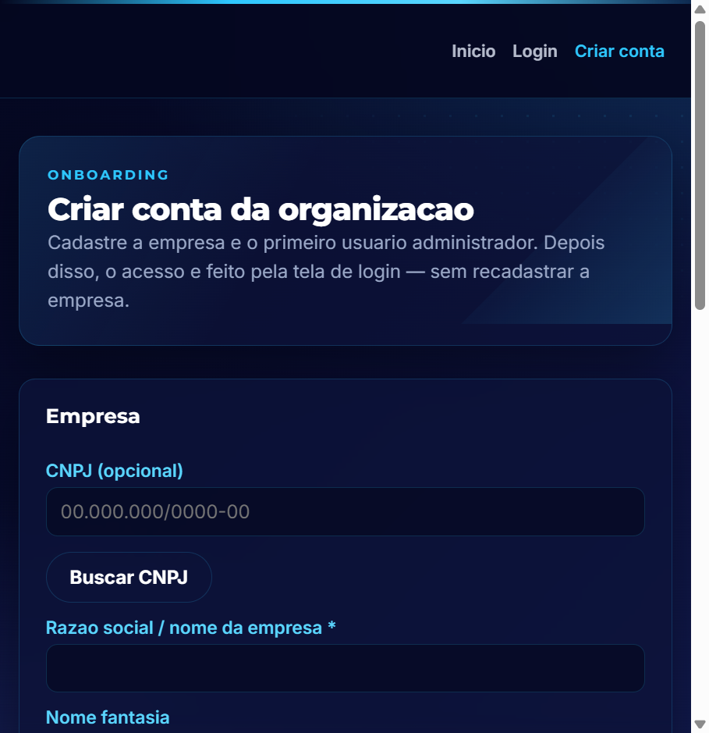
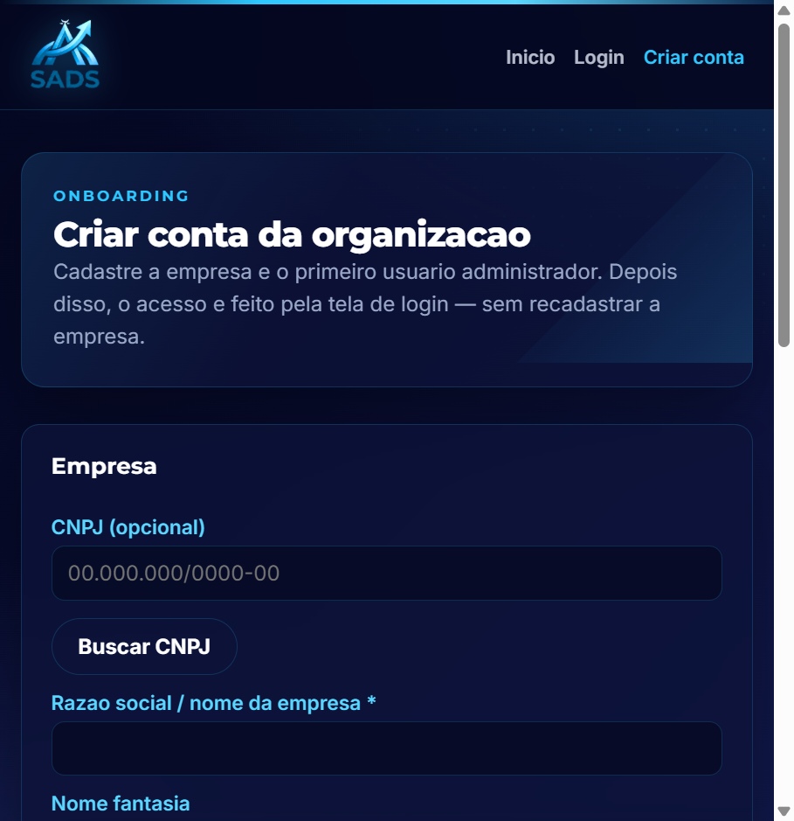
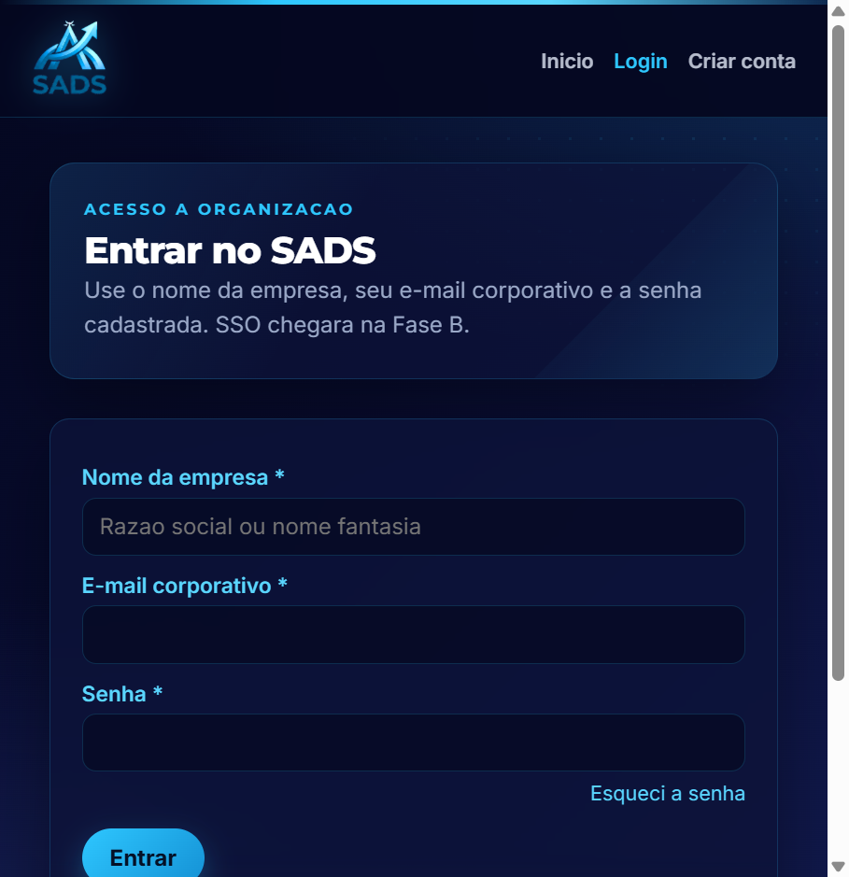
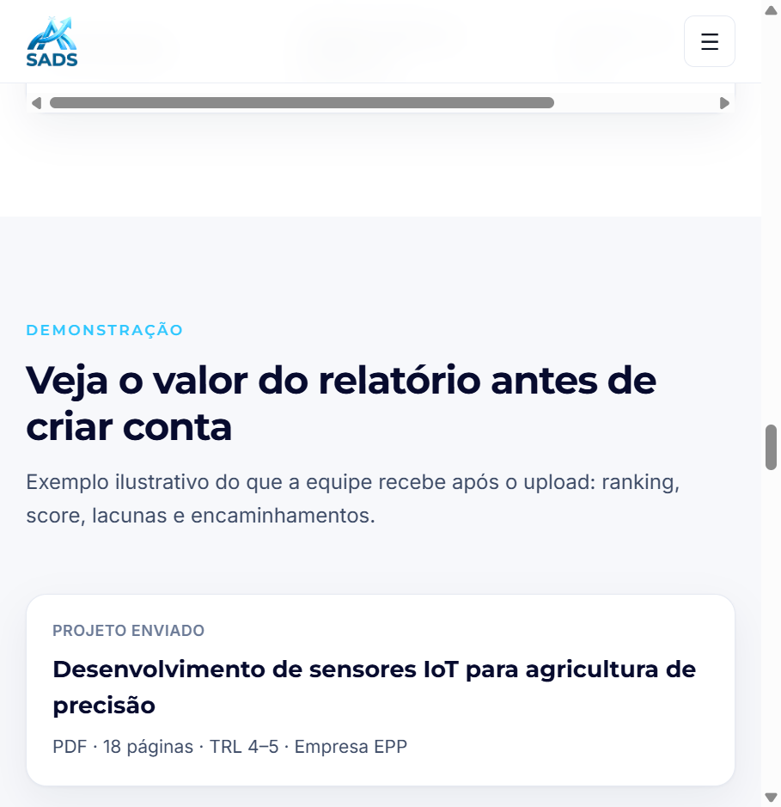
05 PROTÓTIPO
Da submissão do projeto à recomendação
1. Landing
2. Cadastro / conta
3. Login
4. Relatório (demo)
Implementado no protótipo atual: landing, registro/login, upload de PDF, scoring FINEP e relatório explicável.
Visão futura / a evoluir: SSO corporativo completo, catálogo multi-fonte em produção contínua, chat (Fase B), validação com usuários.
Valor central do relatório: ranking · score · critérios · lacunas · plano de ação
Notes:
SLIDE 6 — Protótipo (~90s)
Mostramos a jornada no protótipo existente. Há landing pública; cadastro da organização e do
usuário administrador; login com senha; upload do PDF do projeto; processamento com
cruzamento do corpus FINEP; e relatório com ranking, score, critérios, lacunas e plano de ação.
O relatório é o principal valor entregue: não apenas “qual edital”, mas por quê — e o que falta.
Separação importante: o que já está no protótipo versus o que é visão futura — SSO corporativo
completo, catálogo multi-fonte contínuo, chat (Fase B) e validação formal com usuários ainda
são etapas a consolidar no TCC.

Slide 7
06 ARQUITETURA
Arquitetura proposta
Interface
React / Next.js
Tailwind CSS
(landing já em Next)
Backend &
autenticação
Proposta: Node/Express + Auth.js/OAuth
PoC atual: FastAPI + sessão/senha
(a convergir no TCC)
Dados
PostgreSQL (+ pgvector)
empresas · usuários · projetos
programas · critérios · logs
Motor de
recomendação
NLP / extração
Regras de elegibilidade
AHP · TOPSIS · LLM (explicação)
Notes:
SLIDE 7 — Arquitetura (~80s)
A arquitetura proposta no material do projeto organiza quatro camadas: interface; backend e
autenticação; dados; e motor de recomendação.
Na interface: React/Next e Tailwind — a landing já usa Next.js.
No backend: a proposta do SADS.pdf aponta Node/Express e Auth.js/OAuth; o protótipo atual
do TC1 usa FastAPI com autenticação por senha e token — convergência prevista no TCC.
Nos dados: PostgreSQL, no nosso caso com pgvector no Neon.
No motor: combinar NLP para extração, regras determinísticas para elegibilidade objetiva,
métodos multicritério (AHP para pesos, TOPSIS para ranking) e LLM para apoio à interpretação
e explicabilidade — sem tratar IA como caixa-preta que decide sozinha.
Mensagem: regras + multicritério + IA = recomendações auditáveis.

Slide 8
07 CONFIABILIDADE
Uma recomendação útil precisa ser confiável
Diferenciais
Segurança e LGPD
Limitações atuais
• Recomendação personalizada
• LGPD (finalidade/minimização)
• Catálogo precisa atualização
• Score explicável
• RBAC / papéis
• Regras extraídas exigem validação
• Visão unificada
• Isolamento multi-tenant
• Não garante aprovação
• Histórico de análises
• OAuth 2.0 (roadmap)
• Apoia — não substitui — especialistas
• Lacunas e plano de ação
• SSL/TLS e logs de auditoria
• Editais e critérios mudam
Notes:
SLIDE 8 — Diferenciais, segurança e limitações (~60s)
Diferenciais: personalização, explicabilidade, visão unificada, histórico, lacunas e plano de ação.
Segurança e privacidade: alinhamento a LGPD, controle por papéis, multi-tenant, OAuth no
roadmap, trânsito protegido e logs.
Limitações — e aqui demonstramos maturidade acadêmica: a qualidade depende do catálogo;
regras precisam validação; recomendação não garante aprovação; o sistema apoia gestores e
especialistas, não os substitui; e o cenário regulatório muda.
Isso deixa claro o que o TC1 entrega e o que o TCC ainda precisa amadurecer.

Slide 9
08 ENCERRAMENTO
Próximos passos para o TCC
Req. &
dados
Refinar requisitos
e modelo
Catálogo
Coleta e atualização
de programas
Motor
Elegibilidade +
AHP/TOPSIS/LLM
Validação
Usuários, testes
e segurança
Entrega
Avaliar qualidade
e documentar
→
→
→
→
Critérios de sucesso (TCC)
Identificar programas elegíveis
Gerar ranking justificável
Usuário compreende o porquê
Detectar informações ausentes
Concluir o fluxo principal de ponta a ponta
O SADS transforma informações fragmentadas em uma decisão estruturada, explicável e orientada ao projeto.
Obrigado. Espaço para perguntas.
Notes:
SLIDE 9 — Próximos passos e encerramento (~40s)
Para o TCC: refinar requisitos e dados; consolidar coleta de programas; evoluir o motor
(regras, AHP/TOPSIS, LLM); validar com usuários; testar funcionalmente e em segurança;
avaliar qualidade das recomendações; e documentar resultados e limitações.
Critérios de sucesso: elegibilidade correta; ranking justificável; compreensão do usuário;
detecção de lacunas; e fluxo ponta a ponta.
Fechamos com a tese do trabalho: o SADS transforma informação fragmentada em decisão
estruturada, explicável e orientada ao projeto.
Obrigado — ficamos à disposição para perguntas.

